Slide 1






微型计算机接口技术
第十一章 8254定时/计数器
南京邮电大学计算机学院

Slide 2










回顾
知识要点
总线
  微机系统总线结构
  引脚
  系统总线/局部总线/外部总线标准
输入输出系统
  接口电路作用
  端口和端口编址
  I/O指令
  4种I/O工作方式

Slide 3
微机系统与外设交换信息的方式
I/O设备信息交互四种方式的比较：
 | 优点 | 缺点
无条件传送方式 | 可以直接使用输入缓冲器或锁存器与数据线相连，程序设计简单 | 传送不能太频繁（保证每次传送设备都处在就绪状态）
查询方式 | 比无条件传送方式可靠， 时间确定 | 降低了CPU的工作效率，不具有实时性
中断控制方式 | 提高了CPU的工作效率，具备实时性，可并行工作，不用反复查询外设的工作状态。 | 每次进行数据传输，都要保存现场，时间不确定、有抖动
DMA方式 | 按数据块传输，不经过CPU，不需要保护现场 | 硬件更复杂（DMA控制器）

Slide 4
8254概述
知识要点
8254的内部结构和端口寄存器
8254的外部引脚与连接方法

Slide 5
8254概述
计算机中的定时和延时控制、对外部事件或信号的计数方法：
1.软件定时：延迟函数，不需硬件设备、降低CPU效率、不够精确；
2.硬件定时：硬件实现方法，利用可编程定时器/计数器实现定时和计数两个功能。
计算机系统中采用可编程定时/计数器：I8253和I8254。
Notes:
动态随机存储的刷新、系统时钟、声音源等

Slide 6
8254概述
一. 8254的内部结构
主要特点：
8254内部集成了3个独立的16位的计数器, 每个计数器有6种工作方式；
计数初值可设定为二进制或BCD码；
计数器的最高工作频率10MHz。

Slide 7
8254概述
一. 8254的内部结构
8254包括：与CPU的接口、内部控制电路和3个计数器三个组成部分。
数据总线
缓冲器
0号
计数器
GATE0
D_{7~0}
CLK0
OUT0
RD
GATE1
WR
读写控制
1号
计数器
A₁
CLK1
A₀
OUT1
CS
2号
计数器
GATE2
控制字
寄存器
CLK2
OUT2
Notes:
CPU工作方式：写入指令-读取数据

Slide 8
8254概述
数据总线
缓冲器
0号
计数器
GATE0
D_{7~0}
CLK0
OUT0
RD
GATE1
WR
读写控制
1号
计数器
A₁
CLK1
A₀
OUT1
CS
2号
计数器
GATE2
控制字
寄存器
CLK2
OUT2
数据总线缓冲器: 为8位寄存器，完成和系统数据线的配接，对外有8条数据线D_{7~0} 。
三个功能：CPU向8254写入确定工作方式的命令字；写入计数初值；读取当前计数值。
Notes:
CPU工作方式：写入指令-读取数据

Slide 9
8254概述
数据总线
缓冲器
0号
计数器
GATE0
D_{7~0}
CLK0
OUT0
RD
GATE1
WR
读写控制
1号
计数器
A₁
CLK1
A₀
OUT1
CS
2号
计数器
GATE2
控制字
寄存器
CLK2
OUT2
读写控制模块: 选择芯片内部的控制寄存器和计数器, 在读写命令的控制下对选中的端口进行读写操作；对外有5条引线，当片选CS=0，由A1和A0选择内部寄存器，由RD和WR完成选定寄存器的读写操作（连接CPU的IOR和IOW引脚）。当片选CS=1，与CPU脱开。

Slide 10
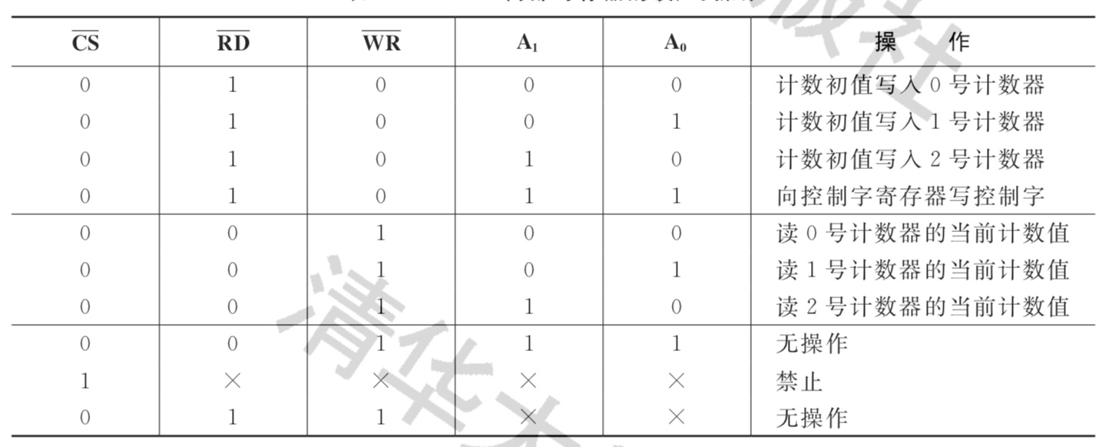
8254概述

Slide 11
8254概述
数据总线
缓冲器
0号
计数器
GATE0
D_{7~0}
CLK0
OUT0
RD
读写控制
GATE1
WR
1号
计数器
A₁
CLK1
A₀
OUT1
CS
控制字
寄存器
2号
计数器
GATE2
CLK2
OUT2
控制寄存器: 寄存CPU对其初始化编程时写入控制字，以决定计数器的工作方式。该寄存器只能写入、不能读出。

Slide 12
8254概述
数据总线
缓冲器
0号
计数器
GATE0
D_{7~0}
CLK0
OUT0
RD
读写控制
GATE1
WR
1号
计数器
A₁
CLK1
A₀
OUT1
CS
控制字
寄存器
2号
计数器
GATE2
CLK2
OUT2
计数器: 8254有3个独立的计数器，每个计数器的结构相同。

Slide 13
8254概述
二. 计数器内部结构示意图
内部数据线
(16位计数初值寄存器)
计数器: 每个计数器对外有3条线
GATE ~ 控制信号输入
CLK ~ 计数脉冲输入
OUT ~ 计数器输出
GATE
减1计数器(16位)
CLK
OUT
锁存命令
计数值锁存器(16位)
内部数据线

Slide 14
8254概述
内部数据线
(16位计数初值寄存器)
GATE
减1计数器(16位)
CLK
OUT
锁存命令
计数值锁存器(16位)
内部数据线
    初始化编程时: 计数初值 → 计数初值寄存器 → 减1计数器

Slide 15
8254概述
内部数据线
(16位计数初值寄存器)
GATE
减1计数器(16位)
CLK
OUT
锁存命令
计数值锁存器(16位)
内部数据线
    当GATE=1时, CLK的下降沿使计数器减1，当计数值减到0 (或由工作方式确定的某个值)时，OUT输出信号。在计数的过程中，锁存器随减1计数器的变化而变化。

Slide 16
8254概述
    收到锁存命令后, 当前计数值 → 计数值锁存器(以便读出检查), 而计数器仍然做减1计数。
    计数脉冲可以是有规律的时钟信号，用于定时；也可以是无规律的随机脉冲信号，用于计数。
    计数初值的计算公式如下：
计数初值 = f c l k / f o u t

Slide 17
8254概述
三. 8254与系统总线的连接
8254
D₇~D₀
D₇~D₀
I/O口地址分2段：
A₉~A₂参加译码，译码输出负脉冲，使CS=0，选中8254；
A₁/A₀直接与芯片A_{1/}A₀ 相连，选择片内寄存器；
执行IN时从选中的内部寄存器读；
执行OUT时向选中的内部寄存器写。
IOR
RD
IOW
WR
A₁
A₁
A₀
A₀
A₉
口地址译码器
CS
A₂
AEN

Slide 18
8254概述
四. 8254内部寄存器/计数器口地址
在CS=0前提下
A₁ A₀
设8254与系统总线如上图连接:
口地址=40H~43H，“选中”8254，则0#~2#计数器端口地址=40H~42H，控制口地址=43H。
口地址=2FCH~2FFH，“选中”8254，则 0#~2#计数器端口地址=2FCH~2FEH，控制口地址=2FFH。
选中
0 0 0#计数器
0 1 1#计数器
0 2#计数器
1 1 控制寄存器

Slide 19
8254概述
知识点小结
本节主要介绍了8254的内部结构和端口寄存器、计数器的内部结构以及外部引脚的连接方法。

Slide 20
8254的工作方式
知识要点
8254的6种工作方式

Slide 21
8254的工作方式
每个计数器有6种工作方式, 均在CLK下降沿计数一次。
主要区别：
 输出波形不同；
     启动计数器的触发方式不同。有2种启动方式: 软件启动, 硬件启动。
    软件启动: GATE=1, 初值写入后, 开始计数。
硬件启动: 初值写入后, 不计数，当GATE从0 → 1后开始计数。
 计数过程中门控信号GATE对计数操作的影响不同。
 有的计数方式具备“初值自动重装”的功能，即当计数值减到设定的值后，初值自动重装重新进行计数。

Slide 22
8254的工作方式
1.方式0: 计数结束OUT引脚输出正跃变信号
WR结束后，第一个CLK完成初值装入
CLK
WR
CW=10H
N=3
GATE=1
OUT
3 2 1 0 -1
软件启动, 计数值减到0, OUT从0 → 1。
Notes:
写入控制字后，OUT变低电平；写入计数初值后，第一个CLK下降沿开始计数。
先讲解OUT输出特点，再介绍其他

Slide 23
8254的工作方式
1.方式0: 计数结束OUT引脚输出正跃变信号
WR结束后，第一个CLK完成初值装入
CLK
WR
CW=10H
N=3
GATE=1
OUT
3 2 2 2 1 0 -1
GATE=1时，允许计数，当GATE=0时，停止计数，GATE=1，继续计数；

Slide 24
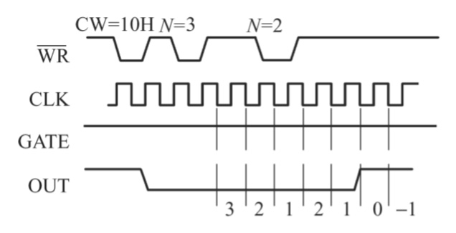
8254的工作方式
1.方式0: 计数结束OUT引脚输出正跃变信号
不具备自动重装功能，计数初值改变，从新的值开始减1计数；

Slide 25
8254的工作方式
2. 方式1: (可重触发的) 硬件启动的单脉冲发生器
CLK
WR
GATE由0 → 1, 下一个CLK下降沿,
使OUT由1 → 0, 且装入计数值
N=3
GATE
OUT
3 2 1 0
N × T_{CLK}
GATE再次从0 → 1之后,
下一个CLK完成初值重装
GATE
OUT
3 2 3 2 1 0
T_{OUT}

Slide 26
8254的工作方式
2. 方式1: (可重触发的) 硬件启动的单脉冲发生器
CLK
硬件启动：由外部门控信号启
动计数；
初值写入后不计数, 当GATE
从0 → 1, OUT从1 → 0。之后每
个CLK下降沿计数值减1, 计数值
减到0时, OUT从0 → 1。 所以:
输出负脉冲的宽度=N×T_{CLK}；
计数过程中, GATE再次从0 → 1,
初值自动重装, 从而使OUT输出
的负脉冲加宽 ( 即有可重触发的
性能)。
WR
N=3
GATE
OUT
3 2 1 0
N × T_{CLK}
GATE
OUT
3 2 3 2 1 0
T_{OUT}

Slide 27
8254的工作方式
3. 方式2: 分频器(脉冲发生器)
CLK
WR
N=3
GATE=1
OUT
3 2 1 3 2 1
周期=N × T_{CLK}
     软件启动：写入控制字后，OUT输出高电平，写入计数初值，如果GATE=1，计数器开始进行减1计数；
     每次做减1计数，减到1时OUT从1 → 0，下一计数初值自动重装；
     OUT为周期性波形, 输出负脉冲的宽度为一个T_{CLK}, 周期=N × T_{CLK}
Notes:
输出OUT，正副脉冲宽度不同的波形
写入控制字后，OUT输出高电平，写入计数初值，如果GATE=1，计数器开始进行减1计数；

Slide 28
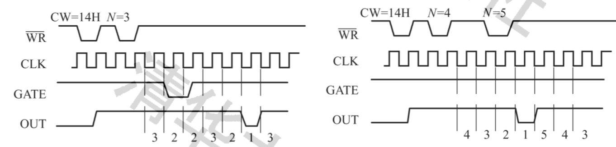
8254的工作方式
3. 方式2: 分频器(脉冲发生器)
     如果在计数减1的过程中，GATE变低，则暂停计数。GATE的上升沿使计数器恢复初值，并从初值开始减1计数；
     如果在计数过程中，GATE为高电平，写入新的初值不会影响正在进行的计数。只有当计数减到1之后，新的初值才生效。

Slide 29
8254的工作方式
4. 方式3: 方波发生器
CLK
WR
N=4
GATE=1
OUT
4 2 4 2 4 2
软件启动, 每次减2计数, 有初值自动重装功能。
计数初值N=偶数时, 每来一个CLK脉冲，计数值减2。当计数值减到0时初值重装， 继续计数；输出1:1方波，正负脉冲宽度均为N/2个CLK周期。
Notes:
软件启动：写入控制字后，OUT输出高电平，写入计数初值，如果GATE=1，计数器开始进行减1计数；

Slide 30
8254的工作方式
4. 方式3: 方波发生器
CLK
WR
N=5
GATE=1
OUT
4 2 0 4 2 4 2 0
计数初值N=奇数时：
 装入的及重新装入的初值均为写入的初值N-1；
 输出正脉冲期间, 减到-2时重新装初值，输出正脉冲宽度= T_{CLK} ×(N+1) / 2；
 输出负脉冲期间, 减到0时重新装初值，输出负脉冲宽度= T_{CLK} ×(N–1) / 2。

Slide 31
8254的工作方式
5. 方式4: 软件触发的单脉冲发生器
CLK
WR
N=3
GATE=1
OUT
3 2 1 0 -1
     软件启动
     减1计数, 减到0 输出一个宽度为CLK周期的负脉冲
Notes:
方式1: 硬件触发的单脉冲发生器
软件启动：写入控制字后，OUT输出高电平，写入计数初值，如果GATE=1，计数器开始进行减1计数；

Slide 32
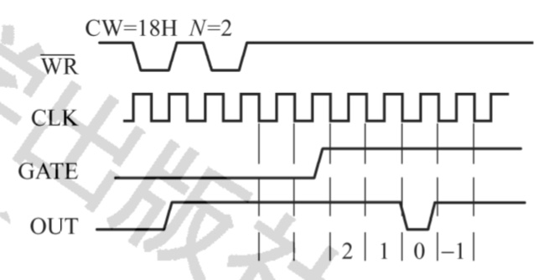
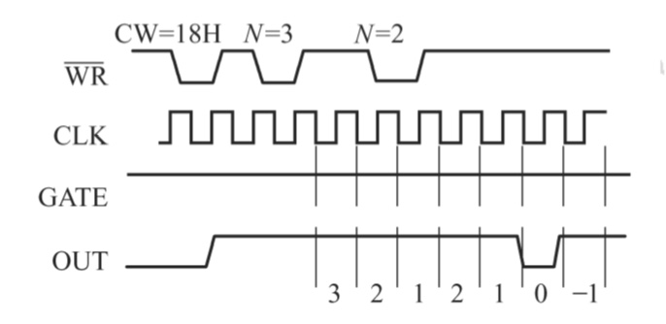
8254的工作方式
5. 方式4: 软件触发的单脉冲发生器
     当GATE=1，允许计数；当GATE=0，停止计数
     不具备自动重装功能，计数过程中改变计数初值，则根据新的值重新进行计数
Notes:
软件启动：写入控制字后，OUT输出高电平，写入计数初值，如果GATE=1，计数器开始进行减1计数；

Slide 33
8254的工作方式
6. 方式5: 硬件触发的单脉冲发生器
CLK
WR
N=3
GATE从0 → 1, 下一个CLK下降沿
装入计数初值开始计数
GATE
OUT
3 2 1 0 -1
     硬件启动
     减1计数, 减到0 输出一个宽度为CLK周期的负脉冲

Slide 34
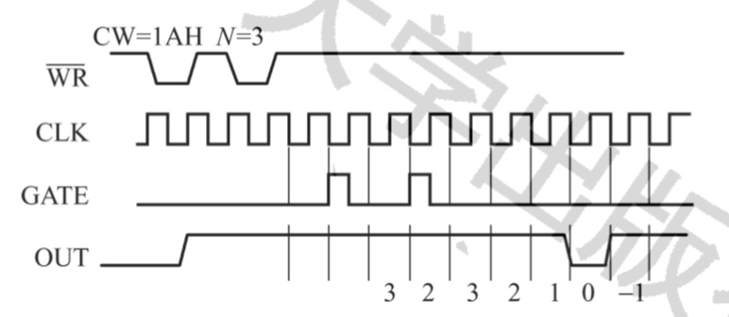
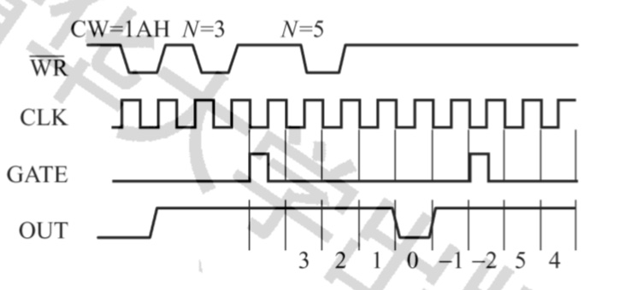
8254的工作方式
6. 方式5: 硬件触发的单脉冲发生器
     计数过程中，如果GATE再次 0→1跳变，计数器初值重装，重新开始减1计数；
     计数过程改变初值不影响计数，仅当GATE出现上升沿跳变，按照新的技术初值重新开始计数。

Slide 35
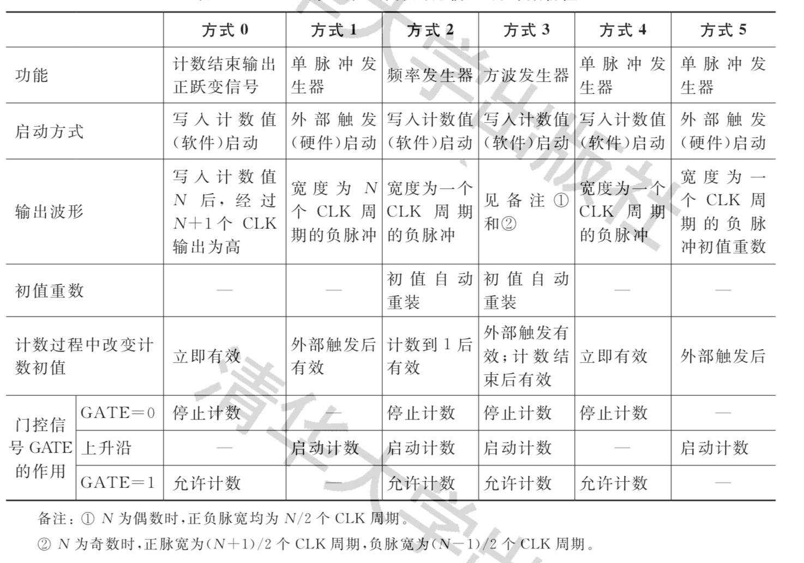
8254的工作方式
6种工作方式的比较:

Slide 36
8254的工作方式
知识点小结
本节主要介绍了8254的6种典型的工作方式的计数特点和启动方式，重点掌握方式2和方式3。
课堂思政：每个学生都有自己的特点和闪光点，发挥自己的特长，树立自信！

Slide 37
8254的控制字和编程
知识要点
8254的控制字：方式控制字 和 读写控制字；
8254的编程：
  初始化编程
  读取计数值

Slide 38
8254的控制字和编程
一. 8254的控制字/状态字
1.方式控制字：控制计数器的工作方式；
2.读出控制字：设置读写命令；
两者共用同一个控制口地址，由标识位来区分。
Notes:
处理器与外设交互 两个步骤：方式控制、数据交互。

Slide 39
8254的控制字和编程
一. 8254的控制字/状态字
1.方式控制字
D7 D6 D5 D4 D3 D2 D1 D0
计数器选择 读写方式选择 工作方式选择 数制选择
    作用: 选择一个计数器, 确定工作方式, 并规定初值的写入顺序和计数初值；
✶ D7 D6 = 0 0 选择0#计数器
= 0 1 选择1#计数器
= 1 0 选择2#计数器
= 1 1 标志该命令字是“读出命令”

Slide 40
8254的控制字和编程
1.方式控制字
D7 D6 D5 D4 D3 D2 D1 D0
计数器选择 读写方式选择 工作方式选择 数制选择
✶ D5 D4=00 标志该命令为 “锁存命令”
=01 初值写入时, 只写低8位, 高8位自动补0；
计数值读出时, 只能读低8位
=10 初值写入时, 只写高8位, 低8位自动补0；
计数值读出时, 只能读高8位。
=11 初值写入 / 计数值读出的顺序为先低8位，后高8位。

Slide 41
8254的控制字和编程
1.方式控制字
D7 D6 D5 D4 D3 D2 D1 D0
计数器选择 读写方式选择 工作方式选择 数制选择
D3 D2 D1 选中的计数器工作在
0 0 0 方式 0
0 0 1 方式 1
× 1 0 方式 2
× 1 1 方式 3
1 0 0 方式 4
1 0 1 方式 5
D0=0，计数初值为二进制数；
D0=1，计数初值为BCD码数。
Notes:
D0=0，计数初值为二进制数，初值范围0000H～FFFFH，其中0000H代表65536；
D0=1，计数初值为BCD码数，初值范围0000H～9999H，其中0000H代表10000。

Slide 42
8254的控制字和编程
2.锁存命令字
    当方式控制字中 D5 D4=00 标志该命令为 “锁存命令”；
D7 D6 D5 D4 D3 D2 D1 D0
计数器选择 0 0 × × × ×
D7 D6 ≠ 11
D5 D4 = 00
D7 D6 设置锁存对象
= 0 0，锁存0#当前计数值
= 0 1，锁存1#当前计数值
= 1 0，锁存2#当前计数值
Notes:
D7D6不等于11，即此时选中了一个计数器；

Slide 43
8254的控制字和编程
3.读出控制字
D7 D6 D0
1 1 0
0: 锁存当前计数值
1: 选择0#计数器
1: 选择1#计数器
0: 锁存计数器状态
1: 选择2#计数器
D7D6D0=110是读出命令
    读出控制是多通道的锁存命令, 一条命令可以锁存3个计数器的计数值、计数器状态。当CPU读取某一计数器的计数值/状态信息，该计数器自动解锁，不影响其他计数器。
Notes:
只需完锁存操作后，进行读写操作

Slide 44
8254的控制字和编程
4.状态字
D7 D6 D5 D0
与方式选择控制字相同
0: 计数初值已装入计数器，可以读取；
1: 计数初值未装入计数器。
0: OUT脚为低电平
1: OUT脚为高电平

Slide 45
8254的控制字和编程
二. 对8254的编程
1. 8254的初始化编程
对8254一个计数器的初始化编程步骤:
 向控制寄存器写入方式控制字；
目的: 选择一个计数器, 并确定其工作方式和计数值（计数初值）的读 / 写顺序。
 向选择的计数器写入计数初值。
注意: 如果方式控制字D0=0, 则初值应是二进制, 否则初值应是BCD码数。

Slide 46
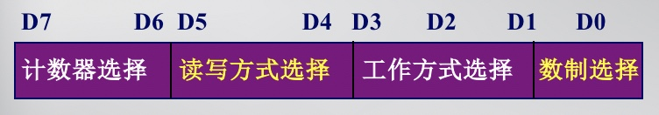
8254的控制字和编程
1. 8254的初始化编程
    例: 设8254的口地址为40H ~ 43H, 要求2#计数器工作在方式3, 计数初值=4000, 写出2#的初始化程序段。 （初始只为二进制）
    解1: 设初值为二进制, 初值写入顺序为先低8位后高8位。
    MOV AL, 10110110B
    OUT 43H, AL
    MOV AX, 4000
    OUT 42H, AL
    MOV AL, AH
    OUT 42H, AL
Notes:
P397 方式控制字
初值4000>256,需要16位进行表示；D0=0 二进制表示初值

Slide 47
8254的控制字和编程
1. 8254的初始化编程
    例: 设8254的口地址为40H ~ 43H, 要求2#计数器工作在方式3, 计数初值=4000, 写出2#的初始化程序段。（初始只为二进制）
    解2: 设初值为二进制, 写入顺序为仅写高8位。
    MOV AL, 10100110B
    OUT 43H, AL
    MOV AL, 40
    OUT 42H, AL
注意: 解2是错误的, 因为4000=0FA0H, 其低8位不等于0。

Slide 48
8254的控制字和编程
1. 8254的初始化编程
    例: 设8254的口地址为40H ~ 43H, 要求2#计数器工作在方式3, 计数初值=4000, 写出2#的初始化程序段。 （初始只为BCD码）
    解3: 设初值为BCD码, 写入顺序为先低后高。
    MOV AL, 10110111B
    OUT 43H, AL
    MOV AL, 0
    OUT 42H, AL
    MOV AL, 40H
    OUT 42H, AL
Notes:
D0=1.写出初值为BCD码

Slide 49
8254的控制字和编程
1. 8254的初始化编程
    例: 设8254的口地址为40H ~ 43H, 要求2#计数器工作在方式3, 计数初值=4000, 写出2#的初始化程序段。 （初始只为BCD码）
    解4: 设初值为BCD码, 仅写高8位。
    MOV AL, 10100111B
    OUT 43H, AL
    MOV AL, 40H
    OUT 42H, AL
    注意: 4000的BCD码数应写成4000H, 解3、解4是正确的。

Slide 50
8254的控制字和编程
1.8254的初始化编程
    例: 设8254的口地址为40H ~ 43H,试写出程序段，读取2#计数器的当前计数值。
    解: 设初值为二进制, 初值读取顺序为先低8位后高8位。
    MOV AL, 80H
    OUT 43H, AL
    IN AL, 42H
    MOV CL, AL
    IN AL, 42H
    MOV CH, AL

Slide 51
8254的控制字和编程
初始化编程的一些说明：
    关于计数初值进制的选择：
    当计数初值 ≤ 9999时, “初值”选为二进制或BCD码都可以；
    当计数初值 > 9999时, “初值”只能选二进制。
    2. 程序中如何表示BCD码数? （P16）
    设初值=(1234)10
    则 MOV AX, 1234H 是正确的
    写成 MOV AX, 1234 是错误的
Notes:
P16:BCD码表

Slide 52
8254的控制字和编程
知识点小结
本节主要介绍了8254的控制字/状态字、8254的初始化编程。

Slide 53
8254的控制字和编程
总 结
8254概述：8254结构、计数器结构
8254的6种工作方式
8254的控制字/状态字、8254的初始化编程

